Slide 1
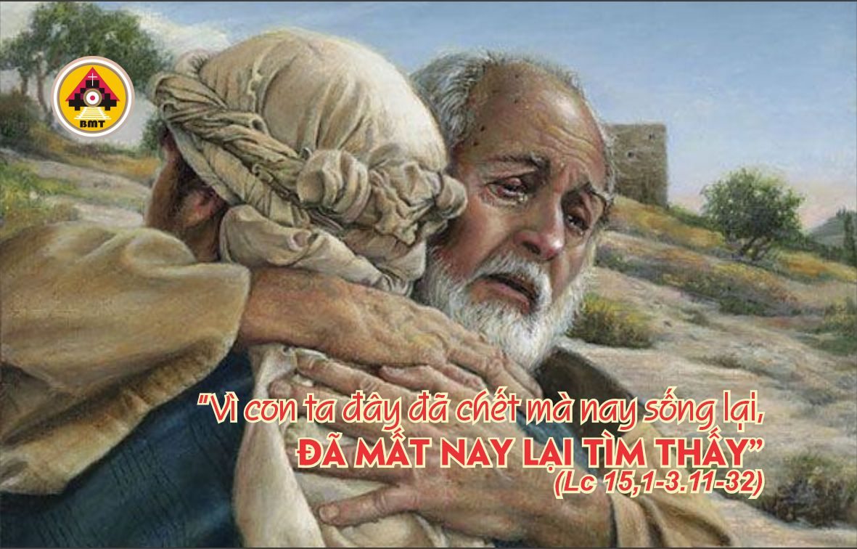

CHÚA NHẬT IV MÙA CHAY - C

Slide 2

Hỡi Giê-ru-sa-lem, hãy hân hoan, và hỡi tất cả các ngươi là những kẻ yêu quý thành ấy, hãy tụ họp lại; hỡi các người là những kẻ ưu phiền, hãy hân hoan vui mừng, để các ngươi nhảy mừng và hưởng no đầy nguồn an ủi các ngươi.
Ca Nhập Lễ

Slide 3

Bài đọc 1: Gs 5, 9a. 10-12
Trích sách Giosuê.
“Dân Chúa tiến vào đất Chúa hứa và mừng Lễ Vượt Qua”.

Slide 4
Ðáp: Các bạn hãy nếm thử và hãy nhìn coi, cho biết Chúa thiện hảo nhường bao (c. 9a).
ĐÁP CA:
Tv 33, 2-3. 4-5. 6-7

Slide 5

Bài đọc 2: 2 Cr 5, 17-21
Trích thư thứ hai của Thánh Phaolô Tông đồ gửi tín hữu Côrintô.
“Thiên Chúa đã nhờ Ðức Kitô giao hoà chúng ta với mình”.

Slide 6
Tôi muốn ra đi trở về với cha tôi và thưa người rằng: Thưa cha, con đã lỗi phạm đến trời và đến cha.
Câu Xướng Trước Phúc Âm:

Slide 7
Phúc Âm: Lc 15, 1-3. 11-32

Slide 8
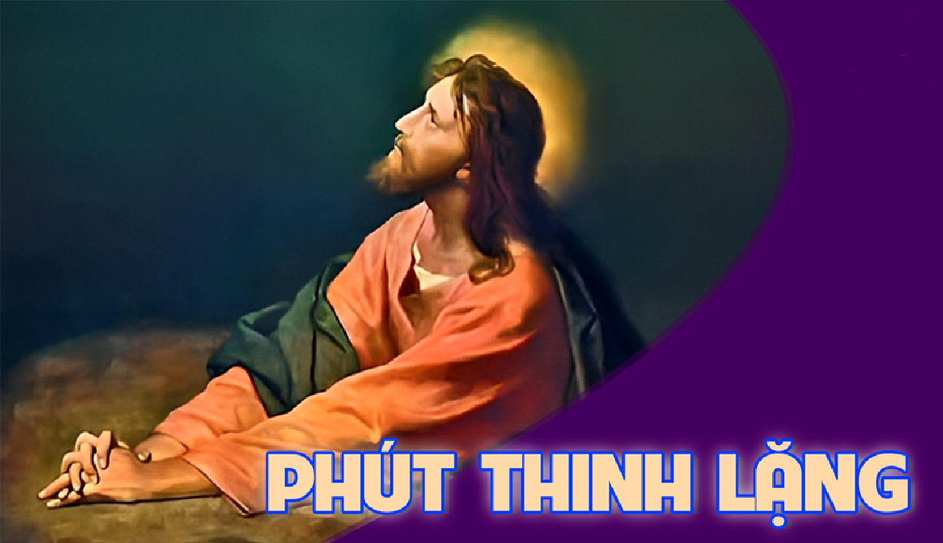

Slide 9
KINH TIN KÍNH

Slide 10


LỜI NGUYỆN TÍN HỮU

Slide 11


Slide 12
Giê-ru-sa-lem được kiến thiết như thành trì, được cấu tạo kiên cố trong toàn thể. Lạy Chúa, vì nơi đây các bộ lạc, các bộ lạc của Chúa tiến lên để ngợi khen danh Chúa.
Ca Hiệp Lễ

Slide 13
Ca Kết Lễ

Slide 14
CHÚA NHẬT IV MÙA CHAY - C

